Slide 1
Mövzu № 5. İnzibati hüququn fərdi və kollektiv subyektləri
PLAN:
Azərbaycan Respublikası vətən-daşlarının inzibati-hüquqi statusu. Fərdi subyektlərin xüsusi inzibati-hüquqi statusu.
Vətəndaşların hüquq və azadlıq-larının müdafiəsi üsulları.
İnzibati hüququn kollektiv sub-yektləri.

Slide 2
Vətəndaşların inzibati-hüquqi statusu
Vətəndaşların inzibati-hü-quqi statusu - icra haki-miyyəti sahəsində onların hüquq və azadlıqları, həm-çinin müvafiq vəzifələrinin məcmusudur.

Slide 3
İnzibati-hüquq subyektliliyi
İnzibati hüquq qabiliyyəti – şəxsin dövlət idarəetmə sahəsində hüquq və vəzifələrin subyekti (sahibi) olmaq qabiliyyətidir.
İnzibati fəaliyyət qabiliyyəti – müəyyən yaş həddinə çatmaqla şəxsə verilmiş hüquqları həyata keçirmək, üzərinə qo-yulmuş vəzifələri yerinə yetirmək, bunun nəticəsində yeni hüquq və vəzifələr əldə etmək, eləcə də öz davranışına görə hüquqi məsuliyyət daşımaq qabiliyyətidir.

Slide 4
Fərdi subyektlərin xüsusi inzibati-hüquqi statusu
Xüsusi inzibati-hüquqi statusa malik olan şəxslər:
inzibati kollektivlərin üzvləri;
inzibati qəyyumluğun subyektləri;
xüsusi inzibati-hüquqi rejimli ərazinin sa-kinləri;
icazəvermə sisteminin subyektləri;
sığınacaq axtaran şəxslər;
qaçqın və məcburi köçkünlər;
əcnəbilər və vətəndaşlığı olmayan şəxslər.

Slide 5
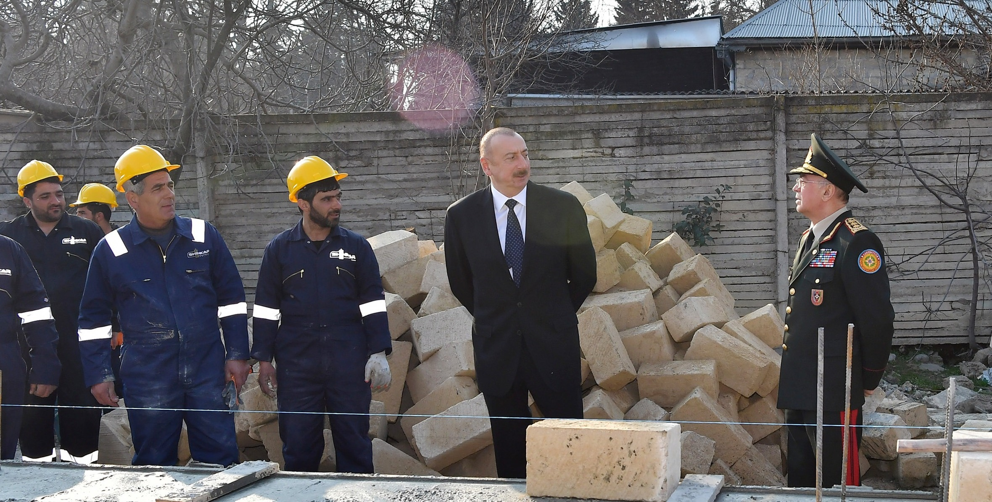

Slide 6
AR-ın vətəndaşı - Azərbaycan dövlə-tinə mənsub olan, onunla siyasi və hüquqi bağlılığı, habelə qarşılıqlı hüquq və vəzifələri olan şəxsdir.
əcnəbi - Azərbaycan Respublikasının vətəndaşı olmayan və başqa dövlətin vətəndaşlığına mənsub olan şəxs;
vətəndaşlığı olmayan şəxs - heç bir dövlət tərəfindən onun qanununa əsasən vətəndaş hesab edilməyən şəxs.
əməkçi miqrant - haqqı ödənilən əmək fəa-liyyəti ilə məşğul olmaq üçün qanuni əsaslarla bir ölkədən başqa ölkəyə miqrasiya edən fiziki şəxs.

Slide 7
Sual 2. Vətəndaşların hüquq və azadlıqlarının müdafiəsi üsulları
Hüquqi müdafiənin başlıca istiqamətləri:
vətəndaşların cinayətlərdən və digər qeyri-qanuni əməllərdən müda-fiəsi;
vətəndaşların hakimiyyət subyekt-lərinin qanunazidd və məqsədə-uyğun olmayan hərəkət və hərəkət-sizliklərindən müdafiəsi.

Slide 8
Hüquq və azadlıqlarının müdafiəsi üsulları
Hüquq və azadlıqlarının mü-dafiəsi üsullarına aiddir:
məhkəmə qaydası;
inzibati qayda.

Slide 9
Vətəndaşların müraciətləri
Vətəndaş müraciətlərinin növləri:
Təklif - fəaliyyətin yaxşılaşdırılması, təh-sil, elmi, texniki, hüquq, yaradıcılıq və başqa sahələrlə bağlı məsələlərin həllini nəzərdə tutan müraciətdir.
Ərizə - vətəndaşlara məxsus hüquqların həyata keçirilməsi ilə bağlı tələbləri nəzərdə tutan müraciətdir.
Şikayət - dövlət orqanına, idarəsinə, təşkilatına və müəssisəsinə vətəndaşın pozulmuş hüququnun bərpası tələbi barədə müraciətdir.

Slide 10
Sual 3. İnzibati hüququn kollektiv subyektləri
Kollektiv subyektlər - digər subyekt-lərə münasibətdə tam bir vahid kimi çıxış etmək hüququna malik olan mütəşəkkil özünüidarəedən insanlar qrupudur.
Hər bir dövlət təşkilatı - yuxarı dövlət or-qanının rəhbərliyi altında işləyən, təş-kilati və hüquqi müstəqilliyə malik olan dövlət mexanizminin bir hissəsidir.

Slide 11
Kollektiv subyektlərin növləri
Müəssisə və təşkilatlar;
Müəssisə və təşkilatların struktur bölmələri;
Qeyri-hökumət təşkilatları;
Dini qurumlar.

Slide 12
Kollektiv subyektlərin elementləri
Kollektiv subyektlərin elementləri:
hakimiyyətin həyata keçirilməsi;
idarəçilik münasibətləri ilə əlaqədar hüquq və vəzifələr;
müəyyən aktlar qəbul etmək hüququ.

